Slide 1
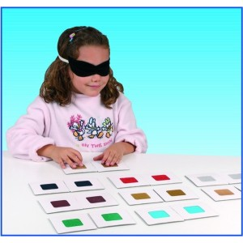
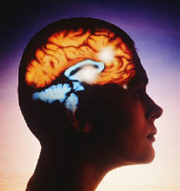
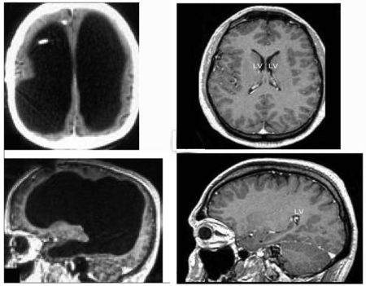
Vnímanie a myslenie

Slide 2
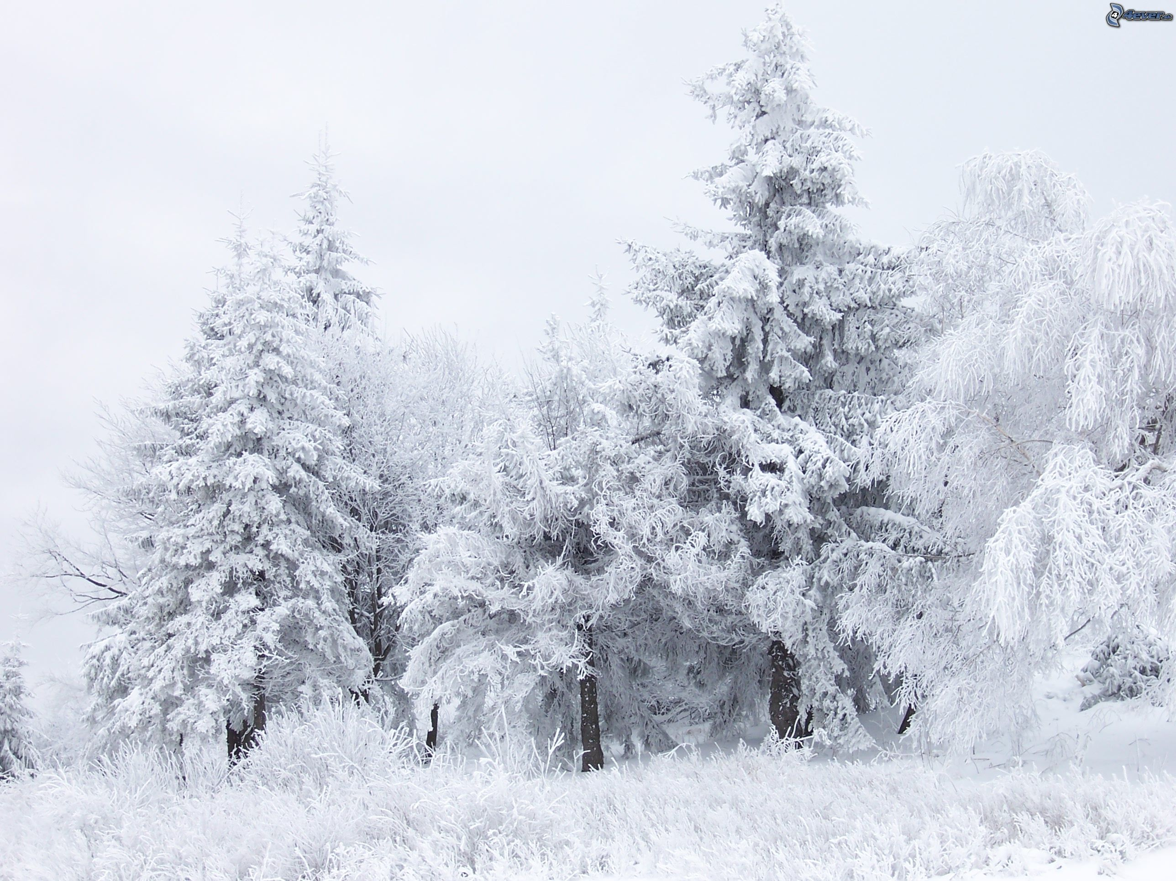
Vnímanie ( percepcia ) = aktívny proces, ktorý sprostredkúva kontakt medzi jedincom
a prostredím, ide o proces utvárania vnemov = subjektívnych komplexných odrazov reality.

Slide 3

Základné vlastnosti vnímania :
1. celostnosť – vnemy sú vždy obrazom nejakého celku,
na ktorom sa podieľa aj minulá skúsenosť;
2. výberovosť – vnímanie sa sústreďuje len na niektoré
zo všetkých podnetov, ktoré pôsobia
na senzorické orgány z vonkajšieho
prostredia;
3. významovosť – podnety vnímame ako nositeľov určitého
významu.

Slide 4
Myslenie = najvyššia forma poznávania, proces riešenia problémov, najvýznamnejší znak ľudskej psychiky. Narába s určitými poznávacími prvkami → spája vnemy,
predstavy, vytvára súvislosti medzi nimi, vymedzuje pojmy.
Poznáme 2 druhy myslenia :
konvergentné - používajú sa už známe, zaužívané
spôsoby riešenia,
divergentné - má tvorivý charakter, objavuje ním nové,
originálne riešenia.

Slide 5

Myslenie - využíva rozličné kognitívne operácie :
analýza (rozbor),
syntéza (spájanie),
abstrakcia (vyčlenenie podstatných prvkov a výsledkom je
pojem),
diferenciácia (proces rozlišovania),
generalizácia (zovšeobecňovanie ).

